Slide 1
图论
xudyh

Slide 2
Outline
遍历
最短路/最小生成树
拓扑排序
匹配
强联通/双联通
网络流

Slide 3
遍历(DFS/BFS)
好像编不出什么要讲的

Slide 4
二分图判定

Slide 5
DFS Forest
Tree Edge指树边
Back Edge指连向祖先的边
Forward Edge指连向子孙的边
Cross Edge指连向树其他分支的边
在无向图中只存在Tree Edge和Back Edge

Slide 6
时空阵
问1号点到n号点距离恰好为m的图的个数。图的边权为1。
n,k<=100

Slide 7
Solution
dp[i][j][k]表示做了前i层，上一层j个点，共k个点的方案。
转移枚举这一层的连边方式，做到m层即可。
对于m层之后的边可以随便乱连。
一个小问题如何保证n在第m层，只要对答案*k/(n-1)即可。

Slide 8
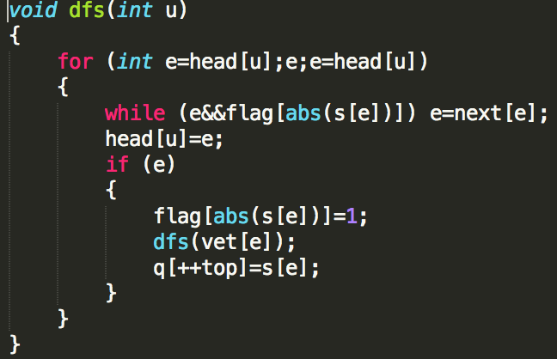
欧拉回路
无向图有欧拉回路的充要条件为每个点都是偶数且连通(注意孤立点)。
有向图有欧拉回路的充要条件为每个点的入度=出度且连通。
一个无向图，有2k个奇数点，那么需要k条路径。

Slide 9
例题
平面上有n个点，将这些点红蓝染色使得每行每列红蓝点个数的差不超过1。
有若干个区间，你要给每个区间赋1或-1的值。每个位置的值为覆盖它的区间的和。让每个位置(不考虑区间的端点)的值绝对值不超过1。

Slide 10
最短路(SSSP)
Dijkstra/Bellman Ford算法
时间复杂度O(m log n)或者O(nm)

Slide 11
华容道
在一个 n*m 棋盘上有 n*m 个格子，其中有且只有一个格子是空白的，其余 n*m-1个格子上每个格子上有一个棋子，每个棋子的大小都是 1*1 的。
有些棋子是固定的，有些棋子则是可以移动的。
任何与空白的格子相邻（有公共的边）的格子上的棋子都可以移动到空白格子上。
游戏的目的是把某个指定位置可以活动的棋子移动到目标位置。
Q<=500, n,m<=30

Slide 12
Solution
预处理每个点空格在周围的最短路。

Slide 13
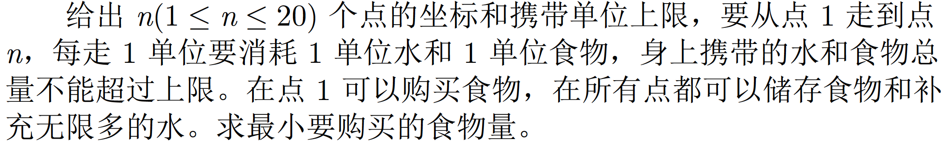
Crossing the Desert

Slide 14
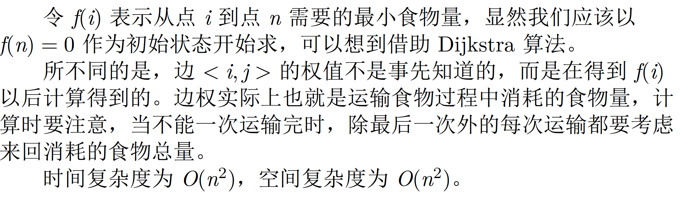
Solution

Slide 15
多点最短路
有一张n个点m条边的有向图，还有一个包含k个点的点集，求出这个点集中任意两点间最短路的最小值。

Slide 16
一些变种
边权是0/1
双端队列，如果是0在头部插入，否则在尾部插入。
总长不超过W, 正权
使用0..W的桶+链表维护这些点，时间复杂度O(m+W)。

Slide 17
Tracks
给定一片长方形的草地，有 2 种动物：兔子和狐狸。兔子走过草地会留下 R ，狐狸走过草地会留下 F 。每只动物从左上角进入草地，从右下角走出草地。
现在给你动物留下的痕迹，问至少有多少个动物经过。

Slide 18
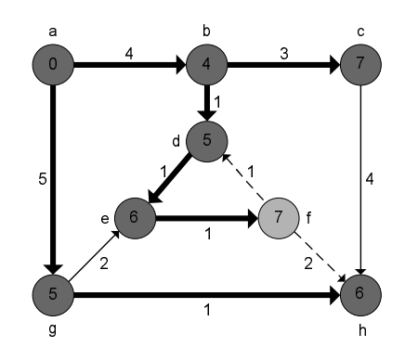
最短路径树(图)
长这个样子→_→

Slide 19
差分约束系统
根据最短路有不等式dis(v)<=dis(u)+w(u,v)
恰好存在一个这样的u满足条件。
并且这样计算出来的dis(v)是最大的。(为什么?
对于一些s(v)<=s(u)+w(u,v)的限制，可以类比最短路建图。

Slide 20
差分约束系统
如何判断解唯一？
对原图求一遍最短路。
将原图取反，边权取反，求一遍最长路。
一个标号对应的是能取到的最小值，一个是最大值。
如果相同则解唯一。

Slide 21
分糖果
有n个小朋友，每个小朋友要分到糖果。
有k种关系，表示第A个小朋友分到的糖果必须和第B个小朋友分到的糖果相等(<, <=, >, >=)。
至少需要准备多少个糖果，才能使得每个小朋友都能够分到糖果，并且满足小朋友们所有的要求。

Slide 22
棋盘填数
有一个n*m的棋盘。每个数字有个上下界。
同时还有一些要求：棋盘上相邻的两个数字的和>=某个值或者<=某个值。
问是否存在一种填数方式满足条件。

Slide 23
最短路(APSP)
Floyd算法
O(n^3)
Johnson算法(负权)
O(nm log n)

Slide 24
Johnson算法介绍
首先给图中每个点一个标号h(v), 把每条边(u,v)边权改成w(u,v)+h(u)-h(v)。
对于s-t的一条路径p，权值为
=
所以不会改变最短路。
从1号点出发跑一遍最短路，记h(v)=dis(v)。
由不等式可以得到dis(u)+w(u,v)>=dis(v)，也就是改完之后边权非负。
之后可以每个点用Dijkstra跑。

Slide 25
最小生成树
Prim/Kruskal
O(n^2)/O(m log m)

Slide 26
Borůvka算法
一开始每个连通分量是一个点本身。
每轮每个连通分量选择和其他连通分量相连的最小的边，然后合并。
时间复杂度O(E log V)

Slide 27
Hangar Hurdles (CERC 16)
有一个n*n的网格图，上面有些格子可行，有些格子是障碍。
想把一个正方形箱子从(r1,c1)推到(r2,c2)，问箱子最大的大小。

Slide 28
Solution
首先从障碍开始bfs，求出每个格子最近的障碍。
然后变成了求一条路径，使得路径上的最小值最大。
求最大生成树，然后在上面倍增询问即可。

Slide 29
最小瓶颈生成树
使得生成树树上最大边权值最小。
方法1: 最小生成树一定是最小瓶颈生成树。
方法2: 二分答案，看点是否连通。

Slide 30
最小瓶颈生成树
类比找第k大值的方法，首先随机一个边权w。
然后将不超过这个边权的边加入，遍历这张图。
如果图连通，那么瓶颈不超过w，于是只需考虑边权不超过w的边。
否则将这些连通点缩起来，考虑边权大于w的边。
每次将问题的规模缩小至一半。
期望时间复杂度O(m)。

Slide 31
最小直径生成树
绝对中心的最短路树。
如何证明?
注意一棵树T有直径为半径的两倍(对绝对中心来说)。
如果最小直径生成树T’不包含绝对中心，那么取T’的绝对中心v，显然矛盾。

Slide 32
Be Friends
有n个数，两个数连边的费用为xor，问最小生成树。

Slide 33
Solution
对这些树建一棵Trie，由于Kruskal算法，尽量合并xor小的。
所以对一棵Trie，只要合并左右子树即可，也就是找出两组数里面xor最小的。

Slide 34
拓扑排序
每次去掉图中入度为0的点。
时间复杂度O(n+m)。
如果最后不为空集那么这个图不为DAG。(为什么?)
否则每个点入度不为0，即每个点可以选择一个前趋，沿着前趋走根据抽屉原理一定能找到相同点，也就是一个环。

Slide 35
字典序
有若干个单词，对于每一个单词，问能否确定一个字母表的顺序使得它成为字典序最小的。

Slide 36
字典序最小的拓扑序
每个点有不同的标号，要使得拓扑序最小。
将拓扑排序的队列改成优先队列即可。

Slide 37
最小拓扑序的一个变种
使得最后的拓扑序中1的位置尽量靠前，如果相同比较2的位置，依次类推。
首先考虑如何求1最早出现的位置，可以将原图反向，然后每次弹除了1之外的元素，直到队列只剩下1为止。
这是反图中1的最晚的出现的位置，也就是原图中最早的。
根据是否在队列里，这个图被分成两部分，在对应的图中用同样的方法处理2，依次类推。
容易发现每次找尽量大的元素出队，能完成上述的过程。
所以等价于反图最大字典序。

Slide 38
Ogród zoologiczny
你有一个n个点m条边的平面图。
有q个询问，每个询问给出其中k个点，问图中仅保留这k个点(和这些点之间的边)形成的连通块区域(不包括无穷域)。
n<=5e4, m<=2e5, q<=1e6, ∑k<=5e6

Slide 39
Solution
首先注意到平面图的边数不超过3n-6。
同时考虑生成树，域的个数为非树边个数。
于是我们只要统计每组询问有多少边即可。
每次删除图中度数不超过6的顶点，将图中的边定向。
于是查询不超过6k条边。

Slide 40
匹配
这里只讨论二分图。
最大匹配: Hungarian/Hopcroft-Karp/Dinic
最大权匹配: KM/费用流

Slide 41
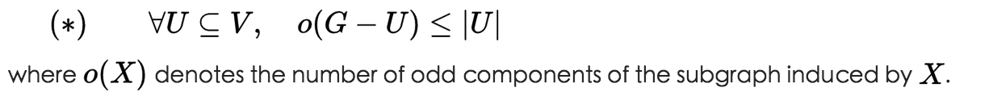
Hall’s marriage theorem
对于一个二分图G=(X,Y,E)，记S为X的一个子集，N(S)为所有S中所有点邻居的并集。
一个图有完备匹配当且仅当X的所有子集S都有|S|<=|N(S)|
对一般图的推广:
推论: 每个正则二分图都有完备匹配。

Slide 42
Revmatching (TCO 2015 1A Hard)
给定一个n个点的二分图，每条边有一个边权。
找到一个边权和最小的边集，使得删掉这个边集之后不存在完备匹配。
n<=20

Slide 43
Solution
根据Hall定理，只要存在一个集合S，使得|N(S)|<|S|，则不存在完备匹配。
于是我们枚举S集合，然后贪心删除边集使得|N(S)|<|S|。

Slide 44
Kőnig's theorem
最小点覆盖=最大匹配 (与最大流最小割定理等价)
最大独立集=点数-最大匹配 (独立集为点覆盖的补集)
最小边覆盖=最大独立集 (独立集中每个点需要一条边去覆盖)

Slide 45
DAG最小路径覆盖
覆盖所有的边: 每条边下界设为1, 然后求最小流。
覆盖所有的点: 建立二分图，对于u->v的边，看做二分图中的(u,v’)，然后答案为点数-最大匹配。
Dilworth 定理: 最大反链=最小链覆盖

Slide 46
航空管制 (NOI 2010)
有n个航班依次起飞，并且有m个限制:
第一种限制，第i个飞机必须在c(i)的时刻前起飞。
第二种限制，第i个飞机必须在第j个飞机之前起飞。
询问:
一个可行的起飞方案。
每个飞机最早的起飞时间。
n<=2e3, m<=1e4

Slide 47
Solution
倒过来变成每个飞机在某个时刻之后可以起飞。
第二问变成每个飞机最晚什么时候起飞。
直接用拓扑排序的做法即可。

Slide 48
强连通分量
Tarjan
首先每个点根据DFS的时候访问的顺序进行标号，记作这个点的时间戳。
然后每个点维护一个low值，即这个点通过Tree edge和Back edge能访问到时间戳最小的点。
如果一个点的能访问到最早的点为这个点，就会形成一个新的强连通分量。
一个图将强联通分量缩起来将会形成一个DAG。

Slide 49
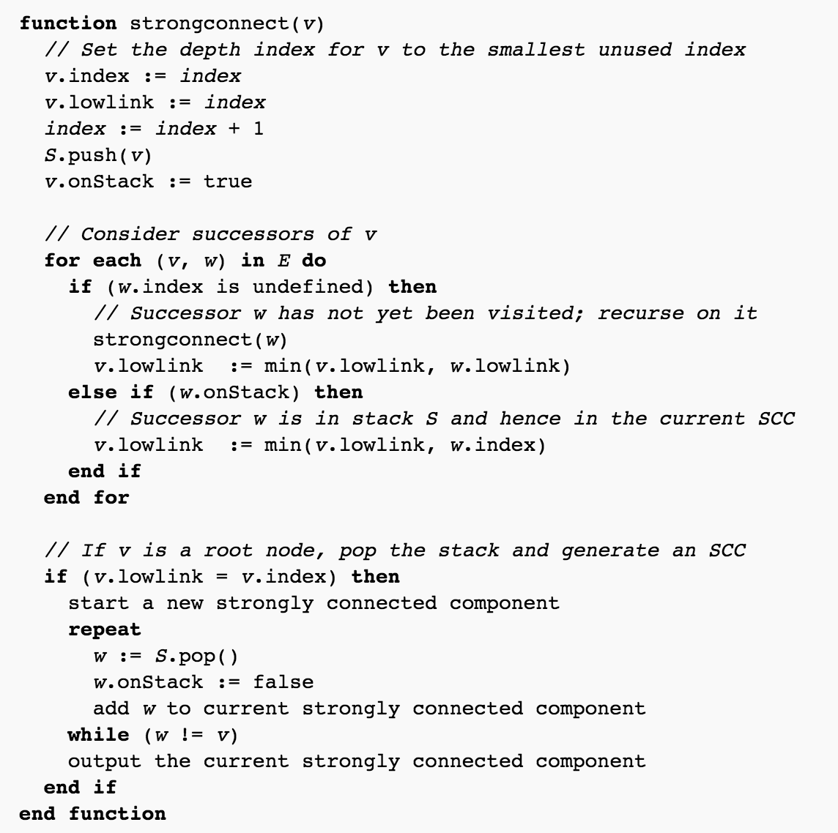
强连通分量

Slide 50
最大半联通子图
求一个子图，使得子图中任意两个节点u,v满足u能到达v或者v能到达u。

Slide 51
双联通分量
点连通度: 最小的点集使得删去之后图不连通
边连通度: 最小的边集使得删去之后图不连通
如果一个图的点连通度大于1，那么是点双连通的，边连通同理。
双联通分量为图中的极大双联通子图。

Slide 52
割点和桥
考虑DFS树，每条非树边对应着一个点到祖先的路径。
对于一条非树边只要把对应的边打上标记即可。
比如对于(u,v)这条非树边，只要在u点打上+1的标记，v点打上-1的标记。
v到v的父亲的树边的覆盖次数为子树内所有标记的和。
割点同理(注意特判根节点和叶节点)。

Slide 53
桥
注意打标记这个过程可以在线完成。
可以使用一个并查集维护当前双联通分量中的点，记录一下每个双联通分量中最高的点。
然后对于一条非树边，暴力将这些点合并起来即可。
因为一条边最多被合并一次，需要不超过O(m)次的并查集操作。
边双联通分量缩完之后会形成一棵树。

Slide 54
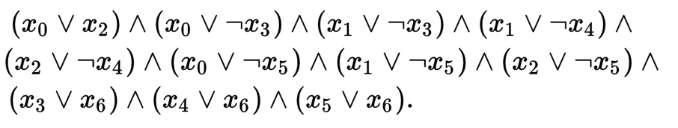
2-SAT
一堆变量的二元限制。
问是否存在合法的赋值。

Slide 55
首先每个变量拆两个点，Xi和Xi’表示Xi=1或0
对于Xi or Xj这样的限制，从Xi’向Xj连边，从Xj’向Xi连边，表示如果Xi取0，那么Xj要取1，反之亦然。
同时对于Xi=1这样的限制可以转化为Xi or Xi，于是从Xi’向Xi连边，表示不能取Xi’。
对于这样的图求强连通分量。

Slide 56
有解的充要条件为对于每个变量Xi和Xi’不在同一个强连通分量里。
求方案的时候，对于一个变量Xi和Xi’，只要取Tarjan算法中强连通分量早形成的即可。
感性认识: 如果Xi能到达Xi’，那么Xi’的强连通分量会早形成。

Slide 57
Binary Code
每个串为至多一个?的01串，可以选择把?替换成0或者1。
问能否构成prefix code，即没有一个串是另一个串的前缀。

Slide 58
Solution
把每个?替换成0和1，然后建一棵Trie。
一个节点至多选一个，一个节点选了之后他的子树都不能选。
子树不能选，用一个辅助变量p=p0 or p1，然后相当于包含这个辅助变量至多只能选一个。

Slide 59
网络流
SAP/Dinic

Slide 60
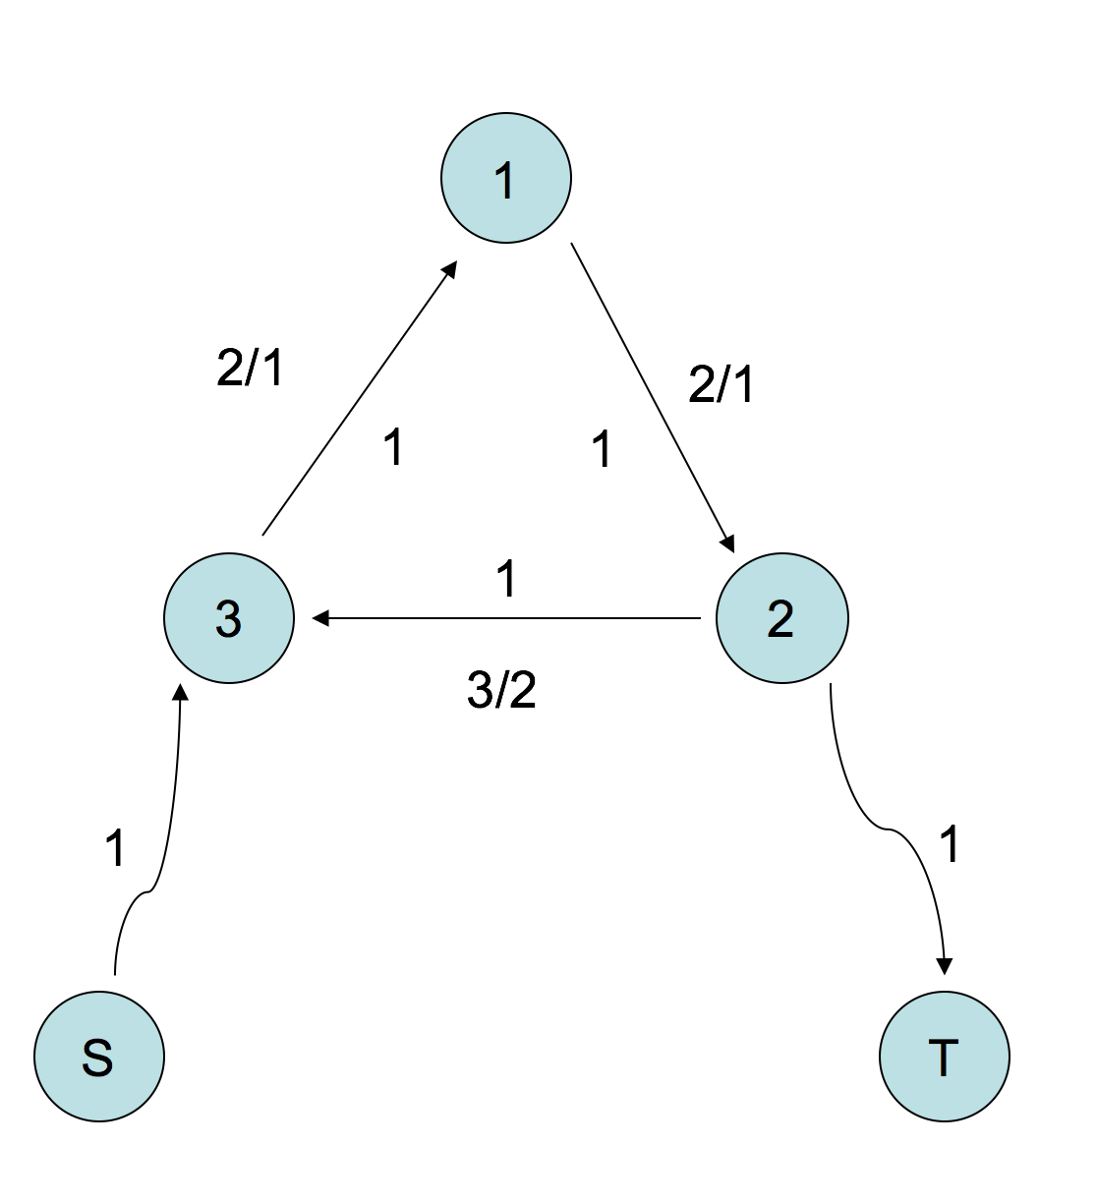
有上下界可行流
建立超级源汇SS, TT。
定义每个点下界差为: D(i)=Σ流出边下界-Σ流入边下界
如果D(i)>0, 那么从i向TT连流量为D(i)的的边，否则从SS向i连流量为-D(i)的边。
对于原图中下界为d上界为c的边改为流量为c-d的边。
若满流则有解。

Slide 61
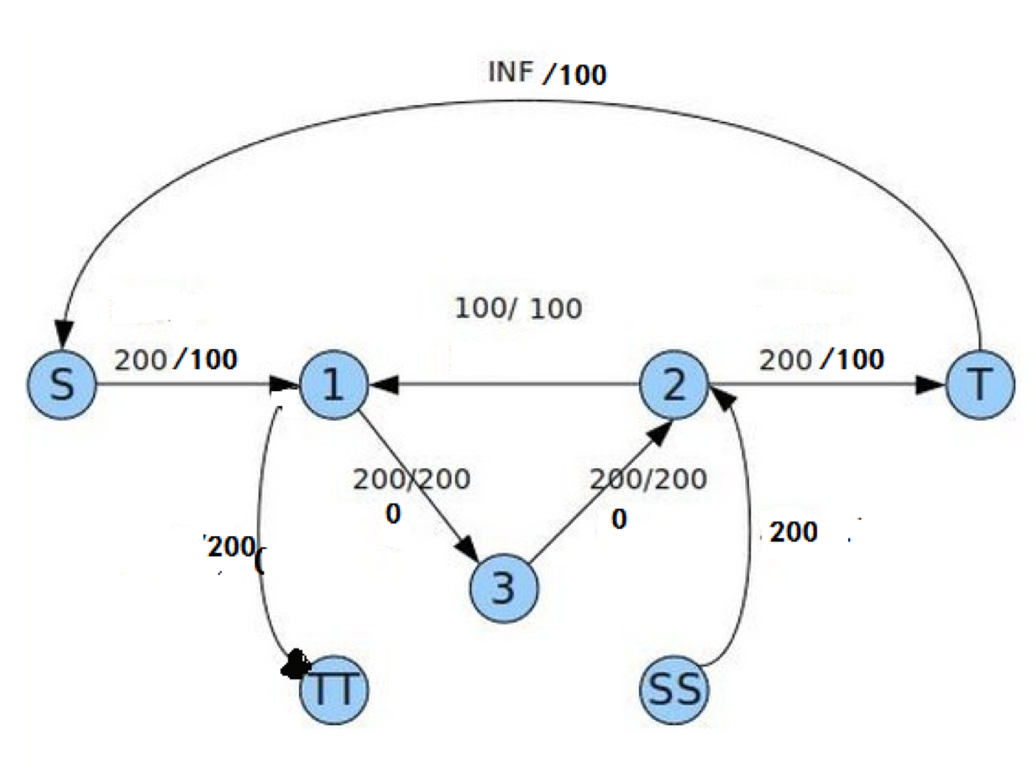
有上下界最大/小源汇流
首先从T到S连无穷大的边使得变成循环流。
求出可行流之后去掉与SS,TT相连的边，以及T到S的边。
然后在残量网络上跑S到T或者T到S的最大流。

Slide 62
有上下界最大/小源汇流
一个更简单的方法，首先二分最大/小流。
然后在T到S的边上加上上界/下界。
然后判断是否有循环流即可。

Slide 63
费用流
最小费用最大流
每次选择最短路增广/ZKW费用流(我不会)
适用范围: 一开始没有负环的图(比如正权图/DAG)
思考: 为什么反向边不会形成负环?

Slide 64
有负环/下界的最小费用可行流
新建超级源汇SS, TT
有下界可以把下界去掉然后改成从超级源流入或者从超级汇流出。
负权边，可以一开始假想将这条边流满。
然后将这条边反向，费用变为相反数。
从反向边流过的流量，可以看做是撤销的流量，要让负权边上撤销的流量尽量少。
由于一开始将这条边流满不一定满足流量平衡，所以要从超级源汇流入或流出。
如果同时要求S到T的最大流或者最小流，只要在T到S的边上加上上界或者下界即可。

Slide 65
最小割
最大流=最小割
在残量网络上从S点开始沿着不满流的边BFS，将访问到的点加入到S集中，否则加入T集。
所有从S集点连到T集点的边形成一个最小割。

Slide 66
最小割树
首先选择两个点S和T(图中原来的点)，然后求出最小割得到S集和T集。
然后递归进入S集和T集求解。
形成了树的结构。
两点之间树上的权值最小的边即为这两点的最小割。

Slide 67
最小割树

Slide 68
Fairy (CF 19 E)
你有一个n个点m条边的无向图。
对于每条边，判断删除之后是否为二分图。
n, m<=1e4

Slide 69
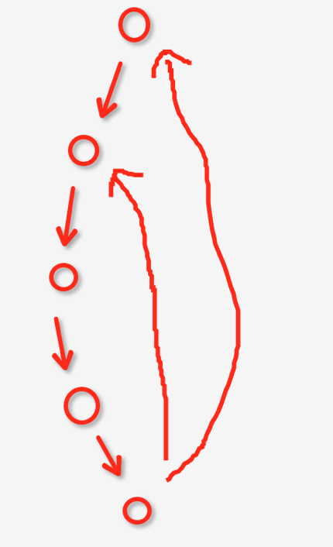
Solution
首先如果一个图是二分图，每一条边删掉都是可行的。
一个图是二分图，那么就没有奇环。
所以要求删掉一条边使得去掉这条边之后没有奇环，换句话说也就是所有的奇环通过这条边。
于是先求出所有非树边对应的奇环的交。
可以删除的边只可能在这些边里面。

Slide 70
Solution
同时可以发现，如果有一个偶环也覆盖了这条边，那么删除这条边之后这个偶环和原来的奇环会形成一个奇环。
所以这样的边是不可行的。
如果覆盖这条边的只有奇环，那么删除这条边之后剩下的图是二分图。
对于奇环，给上面的边打上+1的标记，对于偶环打上-1标记。
如果一条边的标记恰好等于奇环个数，那么就是可行的。
时间复杂度O(n+m)

Slide 71
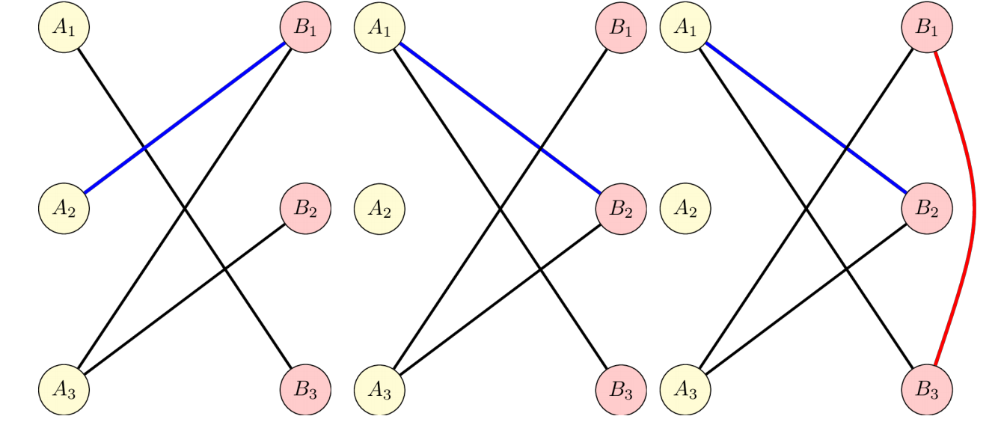
Acrobat
有一个二分图，记左边的点为Ai，右边的点为Bi。
你有两种操作，一种是把(Ai,Bj)这样的边变成(Aj,Bi)，一种是连接(Bi,Bj)。
要求不超过5n/2次操作把它变成欧拉图(存在欧拉回路)。

Slide 72
Solution
注意到欧拉图的充要条件为每个点的度数为偶数且连通。
先考虑每个点为偶数这个条件。
如何用第一种操作将左边的每个点的度数变为偶数?

Slide 73
Solution
将(Ai,Bj)看作(Ai,Aj)这样的边，每条边都有一个“1”。
一次操作为将“1”从边的一端一道另一端。
考虑生成树即可。
共n次操作。

Slide 74
Solution
将所有的B点用操作2串起来，n次操作。
然后将度数为奇数的B点串起来，0.5n次操作。

Slide 75
Playing on Graph (VK 2015 Round 3 E)
有一个n个点m条边的无向图，每次可以选一对没有边相连的点缩起来。
问最后形成的最长链的长度，如果不能形成链输出-1。
n<=1e3, m<=1e5

Slide 76
Solution
首先一个三元环一定是无解的，而对于一个奇环，经过缩点操作之后还是会剩下一个奇环。
所以存在奇环就一定无解。
对于一个二分图，能得到的最长链为这个图的直径。
将所有连通块的直径相加即可。

Slide 77
秘密任务 (BZOJ 3258)
给一个n个点m条边的网络，问最小割是否唯一。
n<=400, m<=4000

Slide 78
Solution
求完最大流，在残量网络上BFS，看每个点是不是一定能从S到达或者能到达T。
否则考虑从S点开始BFS的点集对应的割集，和从T点开始BFS的点集对应的割集，不唯一。

Slide 79
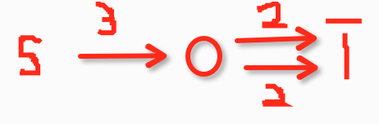
最小割 (BZOJ 1797)
给一个n个点m条边的网络，问每条边
有没有可能在最小割内。
是不是一定在最小割内。
n<=4000, m<=60000

Slide 80
Solution
对于一条边(u,v)，如果在最小割中，首先要求满流。
并且要求u在S集中，v在T集中，也就是在残量网络上u不能到达v。
然而v能到达u，也就是判断u,v是否在同一个强连通分量中。
如果一定在最小割中，那么有u一定在S集，v一定在T集。
也就是u和S在同一个强连通分量，v和T在同一个强连通分量。

Slide 81
Life of the Party (ONTAK 2010)
一个二分图左边n个点，右边m个点，共k条边。
问哪些点一定要在最大匹配中。
n,m<=1e4, k<=1e5

Slide 82
Solution
首先求出最大匹配，下面考虑左边点的情况。
我们将匹配中的边从右往左连，不在匹配中的边从左往右连。
这个时候一条增广路成为一条连续的路径。
从每个左边未匹配的点还是遍历，如果被一个左边的点被访问到，说明存在一条增广路，也就是不一定在最大匹配中。
所有没有被访问到的点一定在最大匹配中。

Slide 83
Bajtman i Okrągły Robin (ONTAK 2015)
有n个强盗，每个强盗会在时刻l到时刻r抢劫，会造成c的损失。
在一个时刻，你可以选择抓一个强盗，强盗被抓住之后不会造成损失。
你要抓尽量多的强盗使得损失尽量小。
n<=5000

Slide 84
Solution
按强盗从大到小排序，贪心选取每个强盗能不能抓。
判断一些强盗能不能抓完，可以按左端点排序，使用优先队列维护右端点。
贪心算法的正确性: 考虑匈牙利算法，从大到小一个一个匹配，一个点一旦在匹配中，那么一直在匹配里面。

